Slide 1
第八章 电 磁 感 应

Slide 2
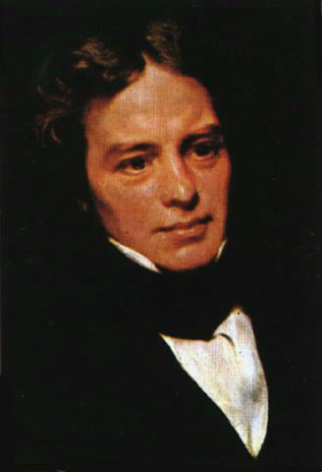
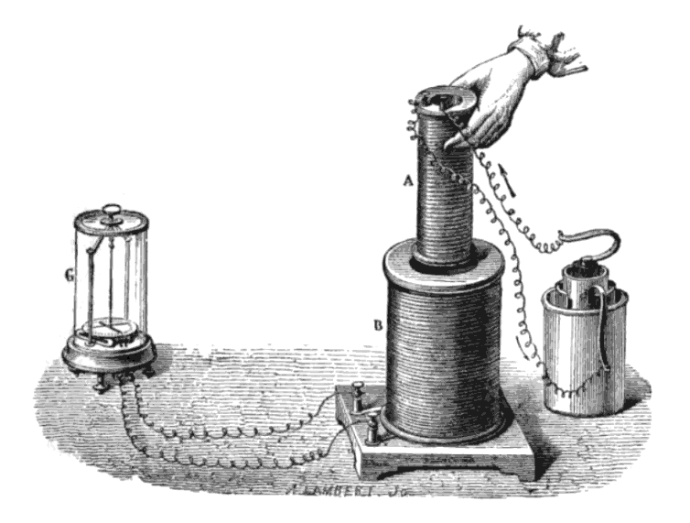
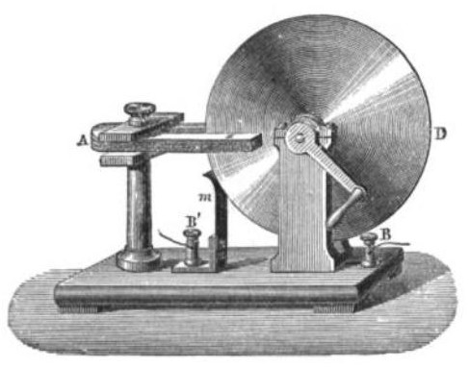
问题的提出：
电流
磁场
1820年奥斯特的电流磁效应，毕奥-萨伐尔定律
?
磁场
电流
Michael Faraday
(1791~1867)
1831年法拉第电磁感应定律
英国物理学家化学家，著名的自学成才科学家。1831年发现电磁感应现象得到交流电，创造出人类第一个发电机。被称为“电学之父”，“交流电之父”。

Slide 3
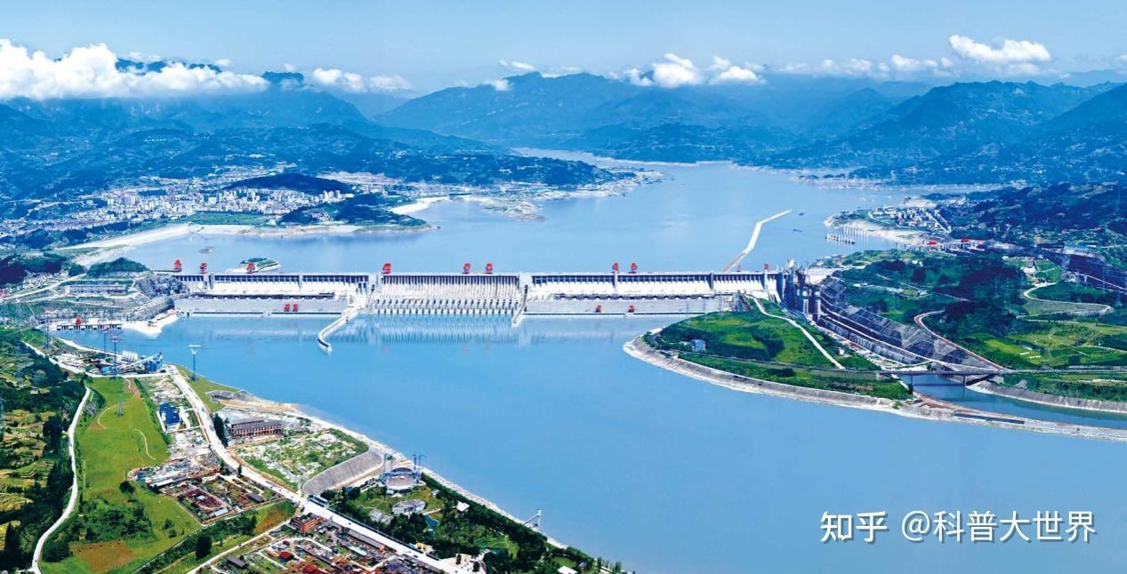
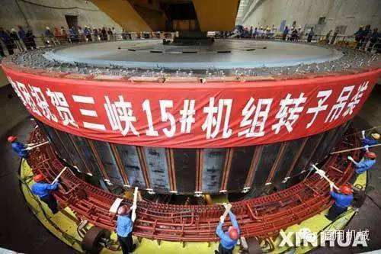
电磁感应定律的意义：
这是电磁学发展史上最辉煌的成就之一。为工业革命(第二次)、人类进入电气化时代做出了巨大的贡献，为后来麦克斯韦普遍电磁场理论的建立奠定了基础。
2021年，发电量1036.49亿千瓦时

Slide 4
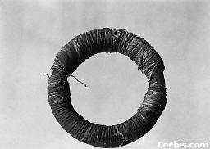
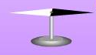
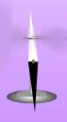
第一节 法拉第电磁感应定律
电磁感应现象
电磁感应的产生：只要穿过闭合导体回路的磁通量发生变化，
回路中会产生感应电流。
i
G
i
i
B
A

Slide 5


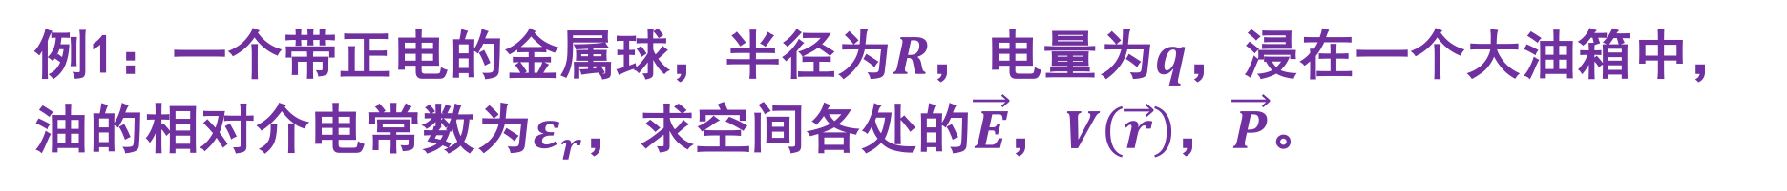
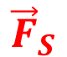
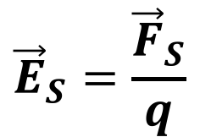
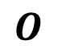
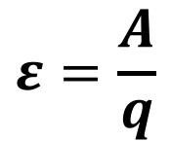

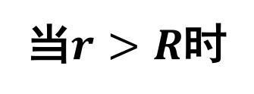
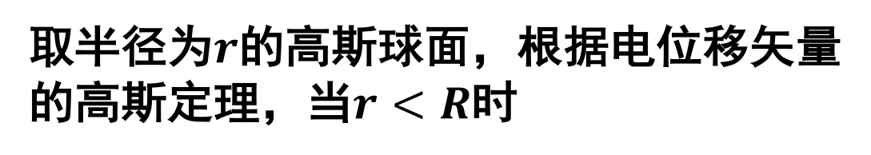
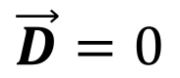
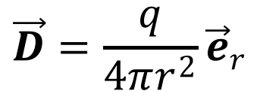
一 电源电动势
$$I$$
静电力
维持稳恒电流
外电路
非静电力
提供非静电力的装置---电源
$$\vec{E}$$
$A$---将$q$从负极移动到正极${\vec{F}}_{S}$做的功
$$ε=\frac{A}{q}$$
$$\vec{v}$$
则电源的电动势为：
从场的观点，相当于引入等效的
非静电场：
$${\vec{F}}_{S}$$
$${\vec{F}}_{e}$$
$$+Q$$
$$−Q$$
$${\vec{E}}_{S}=\frac{{\vec{F}}_{S}}{q}$$
内电路
$$ε=\int_{−}^{+}{{\vec{E}}_{S}}∙d\vec{l}$$
$$ε=\oint_{L}{{\vec{E}}_{S}}∙d\vec{l}$$
电源的电动势：
或
(闭合电路)
Notes:
怎么去理解电磁感应现象呢？首先要思考的问题就是为什么回路中会有电流出现？或者说维持回路中稳恒电流的存在有什么要求。

Slide 6
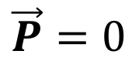
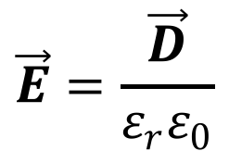
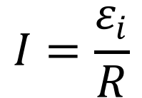

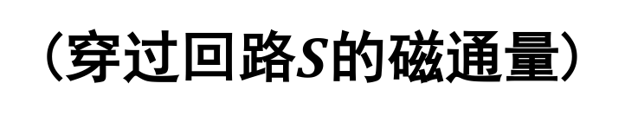


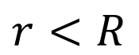
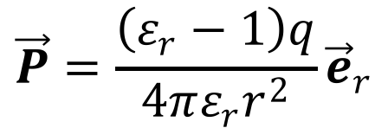
二 电磁感应定律
电磁感应的实质是产生感应电动势。
$$ε_{i}=−\frac{dΦ_{B}}{dt}$$
---法拉第电磁感应定律
其中$ε_{i}$为回路中的感应电动势。
$$Φ_{B}=\int_{S}{\vec{B}}∙d\vec{S}$$
$$=\int_{S}{B\cos{θ}}dS$$
(穿过回路$S$的磁通量)
“$−$”表示感应电动势的方向：磁通变化的反方向
$$I=\frac{ε_{i}}{R}$$
$$=−\frac{1}{R}\frac{dΦ_{B}}{dt}$$
回路中的感应电流：
$ε_{i}$为回路中的载流子提供能量！

Slide 7
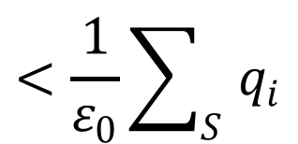
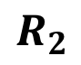
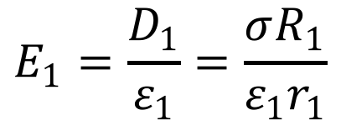
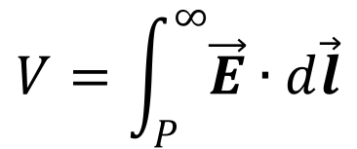
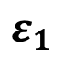

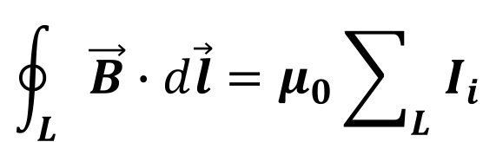
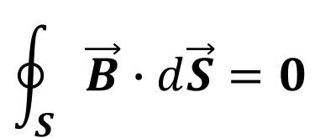
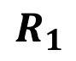

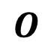
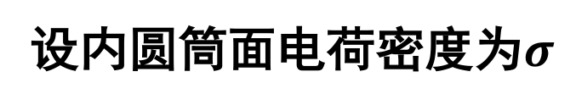
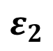
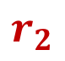

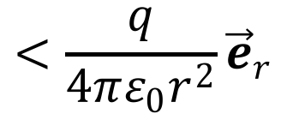
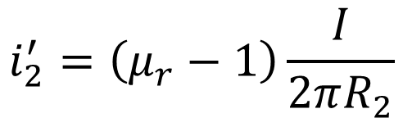
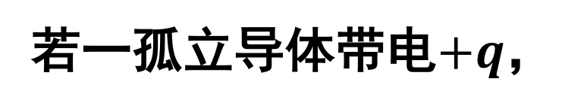
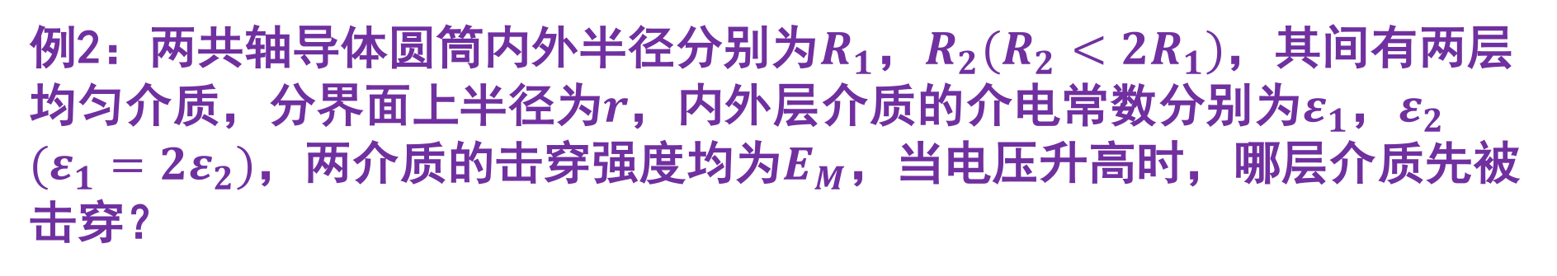
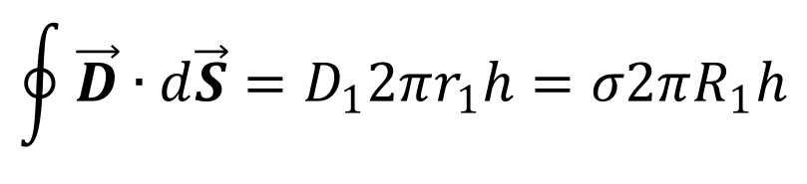
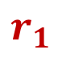
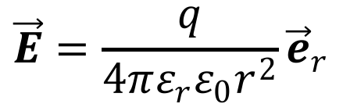

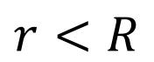
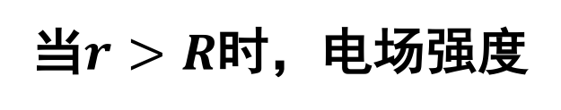
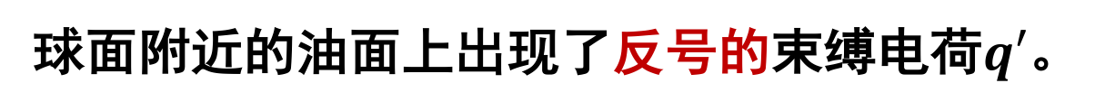
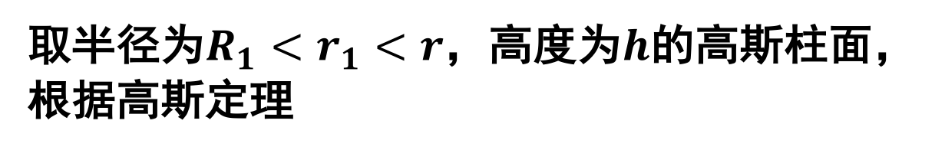
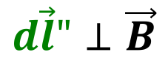
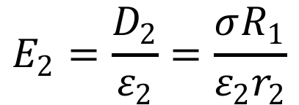
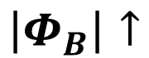
$$\vec{n}$$
$$Φ_{B}=\int_{S}{B\cos{θ}}dS$$
$$\vec{n}$$
$$\vec{B}$$
$$\vec{B}$$
$$\cos{θ}>0$$
$$\cos{θ}>0$$
$$Φ_{B}>0$$
$$Φ_{B}>0$$
$$ε_{i}$$
$$\left|Φ_{B}\right|↑$$
$$ε_{i}$$
$$\left|Φ_{B}\right|↓$$
$$\frac{dΦ_{B}}{dt}>0$$
逆绕向
$$\frac{dΦ_{B}}{dt}<0$$
顺绕向
$$ε_{i}<0$$
$$ε_{i}>0$$
$$\vec{n}$$
$$ε_{i}=−\frac{dΦ_{B}}{dt}$$
$$\vec{n}$$
$$\cos{θ}<0$$
$$\cos{θ}<0$$
$$\vec{B}$$
$$\vec{B}$$
$$ε_{i}$$
$$Φ_{B}<0$$
$$ε_{i}$$
$$Φ_{B}<0$$
$$\left|Φ_{B}\right|↑$$
$$\left|Φ_{B}\right|↓$$
$$\frac{dΦ_{B}}{dt}<0$$
顺绕向
$$\frac{dΦ_{B}}{dt}>0$$
逆绕向
$$ε_{i}>0$$
$$ε_{i}<0$$

Slide 8
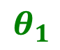







楞次定律
闭合回路中磁感应电流总是使得它激发的磁场去阻碍
引起闭合回路中磁通量的变化。
$$\vec{n}$$
$$\vec{n}$$
$$\vec{B}$$
$$\vec{B}$$
$$I_{i}$$
$$I_{i}$$
$$\frac{dΦ_{B}}{dt}>0$$
$$\frac{dΦ_{B}}{dt}<0$$
顺时针方向
逆时针方向

Slide 9


楞次定律演示实验：
感应电流的效果，总是反抗引起感应电流的原因。
感应电流
磁铁
铜块
感应电流
铜管

Slide 10












电磁感应定律的一般形式
$$ε_{i}=−\frac{dΨ}{dt}$$
若回路由$N$匝线圈组成：
其中：$Ψ=Φ_{1}+Φ_{2}+⋯+Φ_{N}$为系统总磁通匝链数(全磁通)。
$$ε_{i}=−N\frac{dΦ}{dt}$$
若$Φ_{1}=Φ_{2}=⋯=Φ_{N}=Φ$，
回路中的感应电流：
$$I_{i}=\frac{ε_{i}}{R}=−\frac{N}{R}\frac{dΦ}{dt}$$
从$t_{1}$到$t_{2}$时间内，通过导线任一横截面的电量：
$$q_{i}=\int_{t_{1}}^{t_{2}}{I_{i}}dt$$
$$=−\int_{Φ_{1}}^{Φ_{2}}{\frac{N}{R}\frac{dΦ}{dt}}dt$$
$$=\frac{N}{R}\left(Φ_{1}−Φ_{2}\right)$$
若已知$N$，$R$，$q$，则可知$ΔΦ=?$
磁通计原理
已知$Φ_{1}$，则可知$t_{2}$时刻回路的磁通量$Φ_{2}$。

Slide 11
















例1：无限长直导线中通有电流$I$，在它附近放一矩形导体回路，位置
尺寸如图所示，求(1)当$I=kt$($k>0$为常数)时，回路中感应电动势
的大小和方向。
解：
设回路绕行方向为顺时针，取距导线$r$处
一窄条$dr$，穿过窄条面上的磁通为：
$$I$$
$$=\frac{μ_{0}I}{2πr}ldr$$
$$a$$
$$dΦ=Bldr$$
$$l$$
穿过导体回路的总磁通为：
$$Φ=\int_{a}^{b}{\frac{μ_{0}I}{2πr}l}dr$$
$$=\frac{μ_{0}Il}{2π}\ln{\frac{b}{a}}$$
$$=\frac{μ_{0}klt}{2π}\ln{\frac{b}{a}}$$
$$r$$
$$dr$$
$$b$$
导体回路的感应电动势为：
$$ε_{i}=−\frac{dΦ}{dt}$$
$$=−\frac{μ_{0}kl}{2π}\ln{\frac{b}{a}}$$
$$<0$$
方向与绕行方向相反。

Slide 12








例1：无限长直导线中通有电流$I$，在它附近放一矩形导体回路，位置
尺寸如图所示，求(2)当$I$不变，矩形回路以速度$v$向右匀速运动时，
回路中感应电动势的大小和方向。
解：
回路以速度$v$匀速运动时，$a$和$b$随时间
变化，穿过导体回路的总磁通为：
$$I$$
$$Φ=\int_{a+vt}^{b+vt}{\frac{μ_{0}I}{2πr}l}dr$$
$$=\frac{μ_{0}Il}{2π}\ln{\frac{b+vt}{a+vt}}$$
$$a$$
$$l$$
$$\vec{v}$$
导体回路的感应电动势为：
$$r$$
$$ε_{i}=−\frac{dΦ}{dt}$$
$$=\frac{μ_{0}Il}{2π}\frac{v(b−a)}{(a+vt)(b+vt)}$$
$$dr$$
$$>0$$
$$b$$
方向与绕行方向相同。

Slide 13













$$I$$
$$I$$
外电路
$$\vec{v}$$
动生电动势
$$\vec{E}$$
相对于磁场
运动
$$\vec{v}$$
$${\vec{F}}_{S}$$
$${\vec{F}}_{e}$$
$$+Q$$
$$−Q$$
$$I$$
感生电动势
$$ε_{i}=−\frac{dΦ_{B}}{dt}$$
内电路
$$I=kt$$
$$Φ_{B}=\int_{S}{\vec{B}}∙d\vec{S}$$
磁场随时间
变化
$$ε=\int_{−}^{+}{{\vec{E}}_{S}}∙d\vec{l}$$
Notes:
两种电动势虽然都是感应电动势，但是他们的来源并不同。他们所产生的物理机制很不相同。

Slide 14












第二节 感应电动势
一 动生电动势
当磁场不随时间变化时，导体在磁场中运动
所产生的感应电动势称为动生电动势。
$$L$$
$L$内自由电子受到磁场的作用：
$$\vec{B}$$
$$\vec{f}=−e\left(\vec{v}×\vec{B}\right)$$
$$\vec{v}$$
$$ε$$
定义非静电场：
$$\vec{f}$$
大小：
$$E_{k}=vB\sin{θ}$$
$${\vec{E}}_{k}=−\frac{\vec{f}}{e}=\vec{v}×\vec{B}$$
方向：
$$\vec{v}×\vec{B}$$
动生电动势的定义：
$$ε_{i}=\int_{L}{{\vec{E}}_{k}}∙d\vec{l}$$
$$=\int_{L}{\left(\vec{v}×\vec{B}\right)}∙d\vec{l}$$

Slide 15


















例1：金属杆$oa$长为$L$，在均匀磁场$\vec{B}$中以角速度$ω$绕$O$点做逆时针转动。
求杆上的感应电动势大小，方向。
解：
方法一：根据动生电动势定义，取微元$d\vec{l}$，
$$a′$$
$$dε_{i}=\left(\vec{v}×\vec{B}\right)∙d\vec{l}$$
$$=−lωBdl$$
$$o$$
$$θ$$
$$=−\int_{0}^{L}{lωB}dl$$
$$=−\frac{1}{2}ωBL^{2}$$
$$ε_{i}=∫dε_{i}$$
$$\vec{v}$$
$$\vec{ω}$$
$$L$$
---方向从$a$到$o$
$$dl$$
方法二：根据电磁感应定律，通过任意扇面
的磁通量为：
$$a$$
只有运动的边内
才有感应电动势
$$Φ=\frac{1}{2}BθL^{2}$$
$$=\frac{1}{2}BωtL^{2}$$
$$ε_{i}=−\frac{dΦ}{dt}=−\frac{1}{2}ωBL^{2}$$
感应电动势为：
---方向从$a′$到$o$(逆时针)

Slide 16


















例2：导线回路框架铅直放在均匀磁场$\vec{B}$中，已知回路电阻为$R$，导线$ab$
长为$l$，质量为$m$，在重力作用下$ab$边由静止开始运动，不计摩擦，试求
导线$ab$的运动速度与时间的函数关系。
解：
对导线受力分析，根据牛顿第二定律：
$$R$$
$$mg−f_{m}=m\frac{dv}{dt}$$
导线运动速度为$v$时，动生电动势为
$$I$$
$${\vec{f}}_{m}$$
$$ε_{i}=\int_{a}^{b}{\left(\vec{v}×\vec{B}\right)∙d\vec{l}}$$
$$=vBl$$
$$a$$
$$b$$
导线受到的磁场力为
$$\vec{v}$$
$$m\vec{g}$$
$$f_{m}=\int_{a}^{b}{Id\vec{l}×}\vec{B}$$
$$=\frac{ε_{i}}{R}lB$$
$$=\frac{v}{R}B^{2}l^{2}$$
$$−\frac{B^{2}l^{2}}{R}\left(v−\frac{mgR}{B^{2}l^{2}}\right)=m\frac{dv}{dt}$$
$$v\left(t\right)=\frac{mgR}{B^{2}l^{2}}\left(1−e^{−\frac{B^{2}l^{2}}{mR}t}\right)$$
$$∴$$

Slide 17


















动生电动势的非静电场
$${\vec{E}}_{k}=−\frac{\vec{f}}{e}=\vec{v}×\vec{B}$$
非静电力做功
自相矛盾？
$$\vec{f}=−e\left(\vec{v}×\vec{B}\right)$$
洛伦兹力不做功
$$⊥\vec{v}$$
什么力做功为$ε_{i}$提供了能量？
$$\vec{B}$$
$$L$$
运动导体内的电子参与了两个方向的运动
$$ε_{i}$$
$\vec{v}$方向，随导体运动；
$$\vec{v}$$
$${\vec{f}}_{2}$$
$\vec{u}$方向，电子漂流形成电流。
$${\vec{f}}_{1}$$
$$\vec{F}$$
$$\vec{u}$$
$$\vec{V}$$
总洛伦兹力：
$$\vec{F}={\vec{f}}_{1}+{\vec{f}}_{2}$$
$$\vec{F}⊥\vec{V}$$
$$\vec{F}∙\vec{V}=0$$
$\vec{F}$不做功

Slide 18


























总洛伦兹力：
$$\vec{B}$$
$$L$$
$$\vec{F}={\vec{f}}_{1}+{\vec{f}}_{2}$$
$$\vec{F}⊥\vec{V}$$
$$\vec{F}∙\vec{V}=0$$
$\vec{F}$不做功
$$ε_{i}$$
$$\vec{v}$$
要使得棒$L$以速度$\vec{v}$匀速运动，必须有外力
$${\vec{f}}_{2}$$
$$\vec{F}$$
$${\vec{f}}_{1}$$
$$\vec{V}$$
$$\vec{f}=−{\vec{f}}_{2}$$
$$\vec{u}$$
$$\vec{F}∙\vec{V}=0$$
$$\left({\vec{f}}_{1}+{\vec{f}}_{2} \right)∙\left(\vec{v}+\vec{u}\right)={\vec{f}}_{1}∙\vec{u}+{\vec{f}}_{2}∙\vec{v}=0$$
$$∵$$
$${\vec{f}}_{1}∥\vec{u}$$
$$∴$$
$${\vec{f}}_{1}∙\vec{u}>0$$
${\vec{f}}_{1}$做正功，即非静电力做功。
机械能转化
为电能
$$∵$$
$${\vec{f}}_{1}∙\vec{u}=−{\vec{f}}_{2}∙\vec{v}$$
$$∴$$
$${\vec{f}}_{2}∙\vec{v}<0$$
${\vec{f}}_{2}$做负功。
$$\vec{f}∙\vec{v}={\vec{f}}_{1}∙\vec{u}$$
外力克服洛伦兹力的一个分量${\vec{f}}_{2}$所做的功，通过
另外一个分量${\vec{f}}_{1}$转换为动生电流的能量。

Slide 19








二 感生电动势
当导体回路(或导体)静止不动时，而由于
磁场的大小或方向发生变化所产生的感应
电动势，称为感生电动势。
$$\vec{B}\left(t\right)$$
$$I\left(t\right)$$
实验证明：感生电动势的大小，方向与导体
的种类和性质无关，仅由变化的磁场引起。
驱动线圈中电荷运动的不是洛伦兹力：
$$\vec{f}=−e\left(\vec{v}×\vec{B}\right)$$
$$=0$$
$$\vec{F}=−e(\vec{E}+\vec{v}×\vec{B)}$$
感应电场${\vec{E}}_{i}$：当空间中的磁场随时间变化时，
在周围空间激发的电场。
Maxwell
1837$\sim$1879
---由麦克斯韦(1861)引入

Slide 20













磁场$\vec{B}$随时间的变化的同时
产生
感应电场${\vec{E}}_{i}$
a). ${\vec{E}}_{i}$与${\vec{E}}_{e}$一样，对场中的电荷有力的作用。
$${\vec{E}}_{i}$$
$$\vec{F}=q{\vec{E}}_{i}$$
$$ε_{i}=\int_{−}^{+}{{\vec{E}}_{i}}∙d\vec{l}$$
$$\vec{B}(t)$$
导体中，感生电动势定义：
若导体为闭合回路，则
$$ε_{i}=\oint_{L}{{\vec{E}}_{i}}∙d\vec{l}$$
感应电场提供
非静电力
根据法拉第电磁感应定律：
$$ε_{i}=−\frac{dΦ}{dt}$$
$$=−\frac{d}{dt}\int_{S}{\vec{B}}∙d\vec{S}$$
$$=−\int_{S}{\frac{∂\vec{B}}{∂t}}∙d\vec{S}$$
$$\oint_{L}{{\vec{E}}_{i}}∙d\vec{l}=−\int_{S}{\frac{∂\vec{B}}{∂t}}∙d\vec{S}$$
$$∴$$
${\vec{E}}_{i}$的环路定律

Slide 21









$$\oint_{L}{{\vec{E}}_{i}}∙d\vec{l}=−\int_{S}{\frac{∂\vec{B}}{∂t}}∙d\vec{S}$$
${\vec{E}}_{i}$的环路定律：
---$d\vec{l}$和$d\vec{S}$满足右手螺旋法则。
b). ${\vec{E}}_{i}$不依赖空间是否有导体存在；
根据楞次
定律判断
即使不存在导体回路，变化的磁场在其周围空间
同样激发感应电场。
$$\frac{dB}{dt}>0$$
$$\oint_{L}{{\vec{E}}_{i}}∙d\vec{l}≠0$$
c). ${\vec{E}}_{i}$是非保守力场：
感应电场的电场线是无头无尾的闭合
曲线，在轴对称的变化磁场中，电场
线是一些同心圆---涡旋电场
$${\vec{E}}_{i}$$
$${\vec{E}}_{i}$$
d). 不仅在磁场分布的范围内有感应
电场，之外也有。
$$\oint_{S}{{\vec{E}}_{i}}∙d\vec{S}=0$$
无源场

Slide 22



















例1：半径为$R$的圆柱体内，有一均匀磁场$\vec{B}$，方向垂直图面向里，以
速度$dB/dt$增加，求(1)半径$r$处的感应电场；
解：
根据磁场的对称性，取半径为$r$的电场线
为积分路径，方向沿逆时针方向。
$$R$$
$$\oint_{L}{{\vec{E}}_{i}}∙d\vec{l}=−\int_{S}{\frac{∂\vec{B}}{∂t}}∙d\vec{S}$$
$$∵$$
$${\vec{E}}_{i}$$
$$O$$
$$r$$
$$\oint_{L}{{\vec{E}}_{i}}∙d\vec{l}=E_{i}∙2πr$$
当$r<R$时：
$$E_{i}=\frac{r}{2}\frac{dB}{dt}$$
$$−\int_{S}{\frac{∂\vec{B}}{∂t}}∙d\vec{S}=−\frac{dB}{dt}∙\left(−πr^{2}\right)$$
$$E_{i}$$
$$\oint_{L}{{\vec{E}}_{i}}∙d\vec{l}=E_{i}∙2πr$$
当$r>R$时：
$$E_{i}=\frac{R^{2}}{2r}\frac{dB}{dt}$$
$$−\int_{S}{\frac{∂\vec{B}}{∂t}}∙d\vec{S}=−\frac{dB}{dt}∙\left(−πR^{2}\right)$$
$$O$$
$$R$$
$$r$$

Slide 23
















例1：半径为$R$的圆柱体内，有一均匀磁场$\vec{B}$，方向垂直图面向里，以
速度$dB/dt$增加，求(2)单位正电荷沿$r$为半径的圆周移动一周，感应
电场${\vec{E}}_{i}$做的功。
解：
设单位正电荷从$P$点出发沿逆时针做圆周
运动，感应电场${\vec{E}}_{i}$做的功：
$$R$$
$$A_{1}=\oint_{L}{{\vec{E}}_{i}}∙d\vec{l}$$
$$=\frac{r}{2}\frac{dB}{dt}2πr$$
$$=πr^{2}\frac{dB}{dt}$$
$${\vec{E}}_{i}$$
$$O$$
$$r$$
$$P$$
$$A_{2}=−πr^{2}\frac{dB}{dt}$$
若沿顺时针做圆周运动：
$$∴$$
$$A_{1}≠A_{2}≠0$$
$$E_{i}=\frac{r}{2}\frac{dB}{dt}$$
$$\left(r<R\right)$$
感应电场${\vec{E}}_{i}$做的功与路径有关，
是非保守力场。
$$E_{i}=\frac{R^{2}}{2r}\frac{dB}{dt}$$
$$\left(r>R\right)$$

Slide 24

















$$\oint_{L}{{\vec{E}}_{i}}∙d\vec{l}=−\int_{S}{\frac{∂\vec{B}}{∂t}}∙d\vec{S}$$
对任意形状回路都成立！
注意：
${\vec{E}}_{i}$---非保守场不能引入势函数！
$$ε_{i}=\int{{\vec{E}}_{i}}∙d\vec{l}$$
但它对磁场中的导体提供电动势：
a).导体不闭合时$→$
使导体内电荷重新分布$→$
产生${\vec{E}}_{e}$
则导体内总电场：
$$\vec{E}={\vec{E}}_{i}+{\vec{E}}_{e}$$
达到平衡时：
$$\vec{E}=0$$
$${\vec{E}}_{i}=−{\vec{E}}_{e}$$
由于${\vec{E}}_{e}$的存在，则出现电势。
$$\int_{L}{\vec{E}}∙d\vec{l}=0$$
$$=\int_{L}{\left({\vec{E}}_{i}+{\vec{E}}_{e}\right)}∙d\vec{l}$$
b).平衡时$\vec{E}=0$
$$\frac{dB}{dt}>0$$
$$\int_{L}{{\vec{E}}_{e}}∙d\vec{l}+\int_{L}{{\vec{E}}_{i}}∙d\vec{l}=−∆V+ε_{i}=0$$
$$∴$$
$$ε_{i}=∆V$$
Notes:
存在电磁感应时，导体内部静电场不一定为零，导体内部电势也不一定处处相等。
沿着感应电动势的方向，静电势是增加的。

Slide 25























例2：在例1的磁场中放入一边长为$L$的正方形导体回路$oabc$，求:
(1)回路各边的感应电动势；(2)总的感应电动势；(3)回路中是否存在
静电场？若存在，$c$与$a$哪点电势高？
解：
(1)
$$∵$$
$$oa⊥{\vec{E}}_{i}$$
$${\vec{E}}_{i}$$
$$∴$$
$$ε_{oa}=ε_{oc}=0$$
$$c$$
$$b$$
$$oc⊥{\vec{E}}_{i}$$
$$r$$
任意一点的感应电场都垂直于对称轴，
$ab$边的感应电动势:
$$θ$$
$$o$$
$$a$$
$$ε_{ab}=\int_{a}^{b}{{\vec{E}}_{i}}∙d\vec{l}$$
$$=\int_{a}^{b}{\frac{r}{2}\frac{dB}{dt}\cos{θ}}dl$$
$$=\frac{L}{2}\frac{dB}{dt}\int_{a}^{b}{dl }$$
$$=\frac{L^{2}}{2}\frac{dB}{dt}$$
$$E_{i}=\frac{r}{2}\frac{dB}{dt}$$
$$\left(r<R\right)$$
$$ε_{bc}=\frac{L^{2}}{2}\frac{dB}{dt}$$
同理，$bc$边的感应电动势:
也可以利用对称性
从(2)得到(1)
$$ε_{i}=ε_{ab}+ε_{bc}=L^{2}\frac{dB}{dt}$$
(2) 总的电动势为：

Slide 26





















例2：在例1的磁场中放入一边长为$L$的正方形导体回路$oabc$，求:
(1)回路各边的感应电动势；(2)总的感应电动势；(3)回路中是否存在
静电场？若存在，$c$与$a$哪点电势高？
$$ε_{ab}=ε_{bc}=\frac{L^{2}}{2}\frac{dB}{dt}$$
解：
(3) $ε_{ab}$和$ε_{bc}$会使正电荷聚集在$c$点，
负电荷聚集在$a$点。
$$ε_{oa}=ε_{oc}=0$$
$$∴$$
$$V_{c}>V_{a}$$
$$c$$
$${\vec{E}}_{i}$$
$$b$$
有静电场存在，$c$点电势高。
$$R$$
$$R$$
等效电路
$$r$$
或者：电路中电流沿逆时针：
$$θ$$
$$o$$
$$a$$
$$I=\frac{ε_{i}}{4R}=\frac{L^{2}}{4R}\frac{dB}{dt}$$
$$R$$
$$R$$
沿$coa$路径：
$$=\frac{L^{2}}{2}\frac{dB}{dt}>0$$
$$V_{c}−V_{a}=I∙2R$$
沿$abc$路径：
$$=\frac{L^{2}}{2}\frac{dB}{dt}>0$$
$$V_{c}−V_{a}=ε_{ab}−IR+ε_{bc}−IR$$

Slide 27


三 感应电场的应用
$$E_{i}=\frac{r}{2}\frac{dB}{dt}$$
a).涡电流---高频电磁感应炉
将导体放置在感应电场${\vec{E}}_{i}$中，则在导体中将产生
环形电流---涡电流
。
。
。
~
。
坩埚
一般来讲，涡电流是有害的，它消耗电功率，
降低设备能量利用效率。

Slide 28






电磁炉
电动牙刷充电器
铁锅

Slide 29
















例3：将半径为$a$，厚度为$h$，电导率为$σ$的金属圆盘放置在均匀磁场$\vec{B}$
中，且$\frac{dB}{dt}>0$，求圆盘电流强度及产生的热功率。
解：
取半径为$r$，厚度为$dr$的圆筒，其电动势为：
$$dε_{i}=−\frac{dΦ}{dt}$$
$$=−\frac{d}{dt}\left(B∙πr^{2}\right)$$
$$=−πr^{2}\frac{dB}{dt}$$
$$a$$
$$h$$
根据电导率的定义：电导率$×$场强$=$电流密度
$$σ∙\frac{dε_{i}}{2πr}=\frac{dI}{hdr}$$
$$\vec{B}$$
$$∴$$
$$dI=\frac{σhdr}{2πr}dε_{i}$$
$$=−\frac{σh}{2}\frac{dB}{dt}rdr$$
$$dr$$
$$r$$
$$I=−\int_{0}^{a}{\frac{σh}{2}\frac{dB}{dt}r}dr$$
$$=−\frac{σha^{2}}{4}\frac{dB}{dt}$$
总电流：
$$P=\int{ε_{i}dI}=\frac{πσha^{4}}{8}{\left(\frac{dB}{dt}\right)}^{2}$$
总的热功率：

Slide 30







b).物理学中的应用---电子感应加速器
原理：用变化磁场所激发的感应电场来加速电子
在交流电前1/4周期，假定管中的感应电场是顺时针(俯视图)。
电子受力：
//
$${\vec{f}}_{i}$$
$$\vec{v}$$
$${\vec{f}}_{i}=−e{\vec{E}}_{i}$$
N
(切向加速)
$${\vec{f}}_{m}$$
$${\vec{f}}_{m}=−e\vec{v}×\vec{B}$$
S
(向心力)
$${\vec{E}}_{i}$$
电子在管中沿逆时针加速运动
问题：在剩余的2，3，4个1/4周期
中，电子能继续加速运动吗？

Slide 31









动生电动势
$d\vec{l}$：导线上任意选定的一小段
$$ε_{i}=\int_{L}{\left(\vec{v}×\vec{B}\right)}∙d\vec{l}$$
$\vec{v}$：以上这段导线的速度
$\vec{B}$：以上这段导线处的磁感应强度
$$ε_{i}=\int_{L}{{\vec{E}}_{k}}∙d\vec{l}$$
$$\oint_{S}{{\vec{E}}_{i}}∙d\vec{S}=0$$
感生电动势
感应电场
$$ε_{i}=−\int_{S}{\frac{∂\vec{B}}{∂t}}∙d\vec{S}=\oint_{L}{{\vec{E}}_{i}}∙d\vec{l}$$
$$\oint_{L}{{\vec{E}}_{i}}∙d\vec{l}=−\int_{S}{\frac{∂\vec{B}}{∂t}}∙d\vec{S}$$
感应电场${\vec{E}}_{i}$：由磁场随时间变化产生的电场，
无源，有旋。

